Slide 1
线性代数
数学科学学院 张云

Slide 2
4.4 实对称矩阵的对角化
复习
实对称矩阵特征值和特征向量的性质
实对称矩阵的对角化

Slide 3

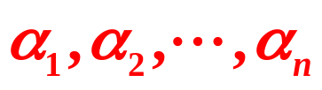
复习
定义: 设A_{n×n} , B_{n×n} , 若存在可逆阵P, 使P⁻¹AP＝B, 则称A相似于B，记A~B.
定理
A_{n×n}有n个不同特征值
(充分不必要)
A_{n×n}相似于对角矩阵
A的每一个k_{i}重特征值对应k_{i}个线性无关的特征向量
定理
定理
A有n个线性无关的特征向量

Slide 4
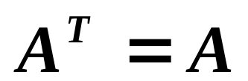
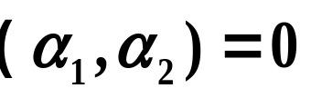
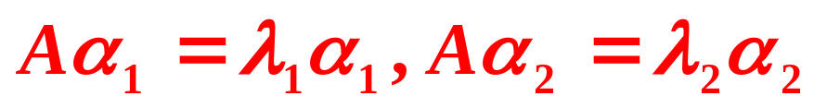
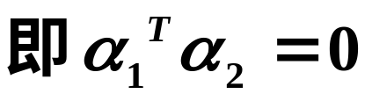
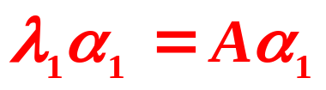
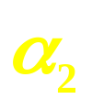

一、实对称矩阵特征值和特征向量的性质
1.实对称矩阵的特征值为实数，特征向量为实向量.
2.实对称矩阵对应于不同特征值的特征向量必正交.
证：任取实对称矩阵A对应于不同特征值 的特征向量 , 则
将 转置后再用 右乘得：

Slide 5
3. 实对称矩阵A的k重特征值必对应k个线性无关特征向量
A有n个线性无关特征向量
A可对角化

Slide 6
二、实对称矩阵的对角化
1.定理 对实对称矩阵A，存在正交矩阵Q，使得
Q ⁻¹AQ 为对角阵
(＝Q^{T}AQ)
即任意实对称矩阵正交相似于对角矩阵。
由性质3，
(——由P得正交阵Q?)
正交化、单位化?
由性质2，不同特征值对应特征向量正交，只要将同一特征值对应的线性无关特征向量正交化,再将n个向量组成的正交向量组单位化后竖排即得Q.

Slide 7
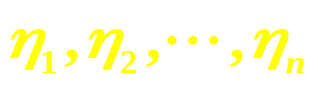


2.实对称矩阵对角化时,求正交矩阵的步骤:
(1) 求A的全部不同特征值
(2) 求每个特征值 (i=1,2,…,s)对应的线性无关特
征向量—— 的基础解系
(3) 将各重根对应的线性无关特征向量正交化.
(4) 将全部正交向量组单位化得
(5) 以 为列向量构成矩阵Q即为所求正
交矩阵,
且Q⁻¹AQ=Q^{T}AQ = 为对角阵，其主对角线上元素由各特征向量对应的特征值排成.

Slide 8
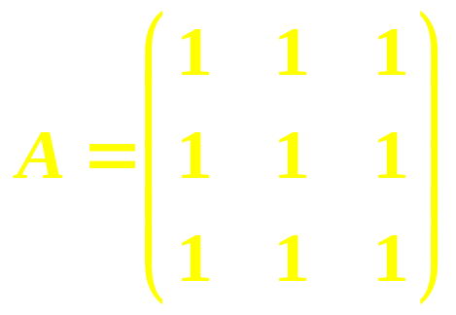
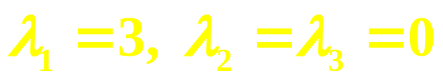
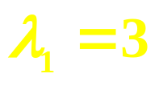
例2 设 求正交矩阵Q, 使Q⁻¹AQ为对角阵。
解：
∴A的特征值为
对 , 齐次线性方程组(3E－A)X＝O的系数矩阵
(3E－A)＝

Slide 9
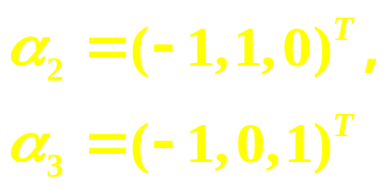
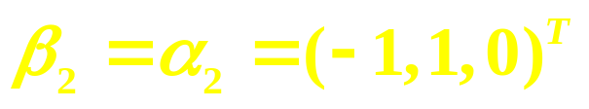
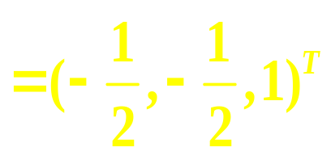
∴A的属于特征值3的线性无关特征向量为
对 , 齐次线性方程组(－A)X＝O的系数矩阵
(－A)＝
∴A的属于特征值0的线性无关特征向量为
将 正交化得

Slide 10
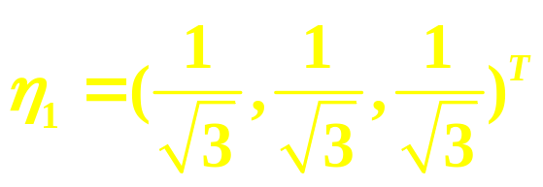
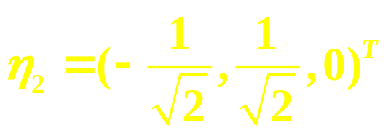
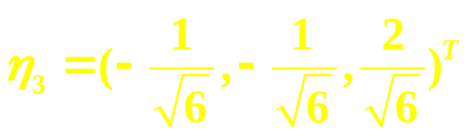
将 单位化得：
令
则：Q ⁻¹AQ＝Q^{T}AQ

Slide 11
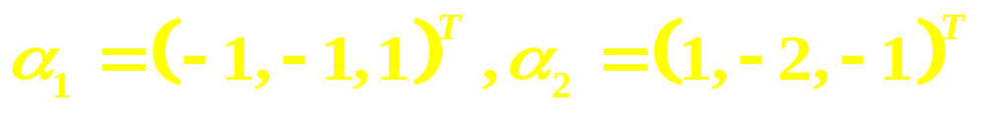
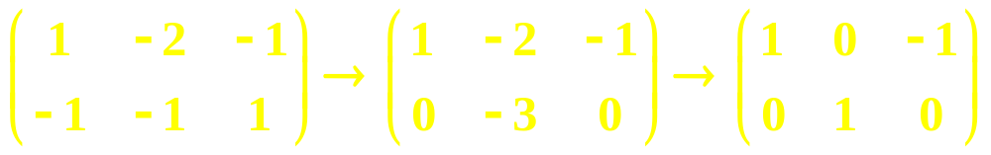
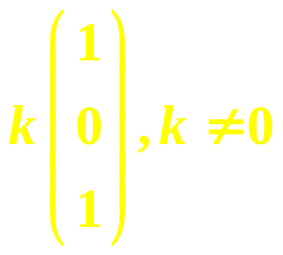
例3. 设3阶实对称矩阵A的特征值为1,2,3,属于1,2的特征向量分别为
(1)求A的属于特征值3的特征向量；(2)求矩阵A.
解：(1)设A的属于特征值3的一个特征向量为
则：
基础解系为
故 A的属于特征值3的全部特征向量为

Slide 12
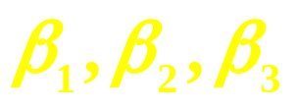
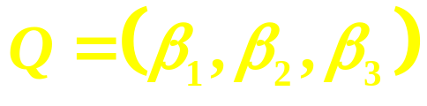

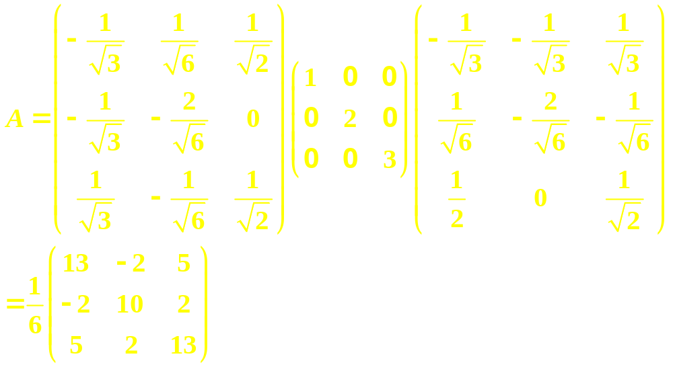
(2) 为正交向量组.
将他们单位化得：
记
则：Q ⁻¹AQ＝Q^{T}AQ

Slide 13

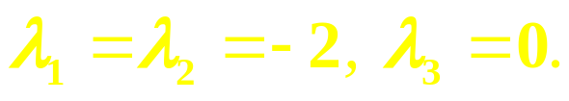
例4(02研) A为3阶实对称矩阵,且满足A²＋2A＝O已知A的秩为2，求A的全部特征值.
解：设 为A的一个特征值，对应特征向量为 ，则
由 A²＋2A＝O 得
而 ≠O
∵实对称矩阵A必可对角化，且r(A)＝2
相似矩阵有相同的秩!
∴A的全部特征值为

Slide 14
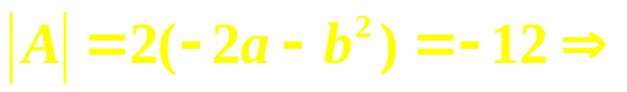
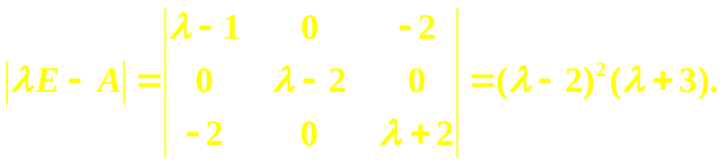
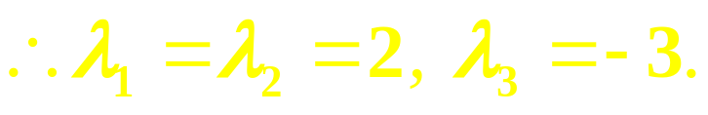
例5(03考研)设A＝ (b>0) ，
已知A的特征值之和为1，特征值之积为－12, (1)求a、b；(2)求正交矩阵Q, 使得Q^{T}AQ＝
解：
(1) a+2-2=a=1,
b²＝4
∴b=2
(2)

Slide 15
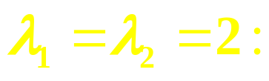
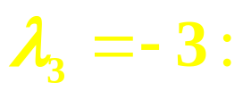
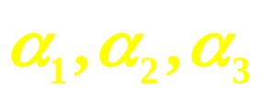
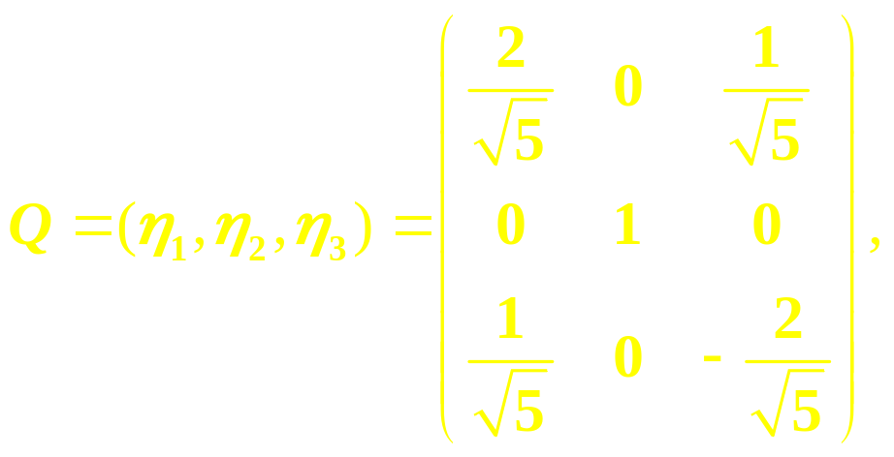
解(2E－A)X＝O得其基础解系：
解 (－3E－A)X＝O 得：
为正交向量组, 单位化得标准正交向量组:
正交矩阵
Q^{T}AQ =

Slide 16
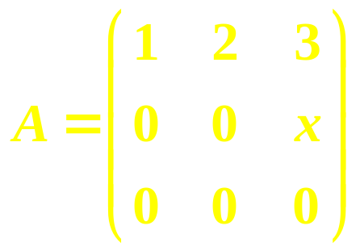
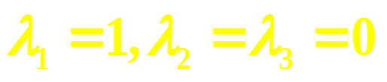
例6.已知 3 阶方阵
有3个线性无关
的特征向量,求 x 的值。
解：

Slide 17
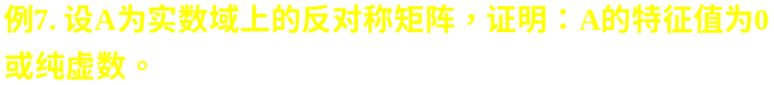

Slide 18
线性代数是一种语言，必须用学习外语的方法每天学习这种语言．
David . C . Lay

